Slide 1
Бюджет
УПРАВЛЕНИЯ ПО РЕАЛИЗАЦИИ АНТИКОРРУПЦИОННОЙ ПОЛИТИКИ
мурманской области
для граждан
ВЫПУСК 13. ИСПОЛНЕНИЕ за 1 кв. 2023 года

Slide 2
СТРУКТУРА УПРАВЛЕНИЯ ПО РЕАЛИЗАЦИИ АНТИКОРРУПЦИОННОЙ ПОЛИТИКИ МУРМАНСКОЙ ОБЛАСТИ
ПОЛОЖЕНИЕ ОБ УПРАВЛЕНИИ ПО РЕАЛИЗАЦИИ АНТИКОРРУПЦИОННОЙ ПОЛИТИКИ
МУРМАНСКОЙ ОБЛАСТИ
(Утверждено постановлением Правительства Мурманской области от 15.11.2019 № 511-ПП)
И.О. НАЧАЛЬНИКА УПРАВЛЕНИЯ ПО РЕАЛИЗАЦИИ АНТИКОРРУПЦИОННОЙ ПОЛИТИКИ МУРМАНСКОЙ ОБЛАСТИ
ПШЕНИЧНЫЙ МИХАИЛ АЛЕКСАНДРОВИЧ
ЗАМЕСТИТЕЛЬ НАЧАЛЬНИКА УПРАВЛЕНИЯ
СЕКТОР ПРОТИВОДЕЙСТВИЯ КОРРУПЦИИ В ОРГАНАХ ГОСУДАРСТВЕННОЙ ВЛАСТИ
СЕКТОР ПРОТИВОДЕЙСТВИЯ КОРРУПЦИИ В ОРГАНАХ МЕСТНОГО САМОУПРАВЛЕНИЯ
2

Slide 3
СВЕДЕНИЯ О ФИНАНСОВОМ ОБЕСПЕЧЕНИИ ДЕЯТЕЛЬНОСТИ УПРАВЛЕНИЯ
ЗА 1 КВАРТАЛ 2023 ГОДА
млн рублей
2023 год
план
1 кв. 2023 год
факт
Исполнение
бюджета
Закон
Мурманской области
от 20.12.2022 № 2845-01-ЗМО «Об областном бюджете на 2023 год и на плановый период 2024 и 2025 годов»
РАСХОДЫ
24,9
4,4
17,66 %
УТВЕРЖДЕНО:
ИСПОЛНЕНО:
22,6
Обеспечение функций по реализации антикоррупционной политики
в Мурманской области
4,4
Обеспечение функций по реализации антикоррупционной политики
в Мурманской области
0,75
Выполнение научно-исследовательских работ по проведению исследования «бытовой» коррупции в Мурманской области социологическими методами
в рамках регионального антикоррупционного мониторинга
0,0
Выполнение научно-исследовательских работ по проведению исследования «бытовой» коррупции в Мурманской области социологическими методами в рамках регионального антикоррупционного мониторинга
0,75
Выполнение научно-исследовательских работ по проведению исследования «деловой» коррупции в Мурманской области социологическими методами
в рамках регионального антикоррупционного мониторинга
0,0
Выполнение научно-исследовательских работ по проведению исследования «деловой» коррупции в Мурманской области социологическими методами в рамках регионального антикоррупционного мониторинга
0,55
Изготовление и распространение видеоматериалов направленных
на антикоррупционное правовое просвещение граждан
0,0
Изготовление и распространение видеоматериалов направленных
на антикоррупционное правовое просвещение граждан
0,2
Изготовление продукции с антикоррупционной символикой
для профилактических мероприятий
0,0
Изготовление продукции с антикоррупционной символикой для профилактических мероприятий
0,1
Изготовление печатной продукции антикоррупционной тематики
0,0
Изготовление печатной продукции антикоррупционной тематики

Slide 4
ППМО от 11.11.2020 № 793-ПП
ГП «ГОСУДАРСТВЕННОЕ УПРАВЛЕНИЕ И ГРАЖДАНСКОЕ ОБЩЕСТВО»
Цель - Создание условий для обеспечения эффективного государственного и муниципального управления
Задачи:
Повышение эффективности мер по противодействию коррупции в исполнительных органах государственной власти Мурманской области.
Целевые показатели программы:
Доля граждан, столкнувшихся с проявлениями коррупции.
Сроки и этапы реализации подпрограммы: 2021-2025 годы
Приоритетами государственной политики в сфере реализации государственной программы являются:
- противодействие коррупции, прежде всего за счет создания условий, затрудняющих возможность коррупционного поведения и обеспечивающих снижение уровня коррупции;
- совершенствование антикоррупционных механизмов;
- повышение правовой культуры населения региона и широкое привлечение граждан к противодействию коррупции.
Ответственный исполнитель – Аппарат Правительства Мурманской области

Slide 5
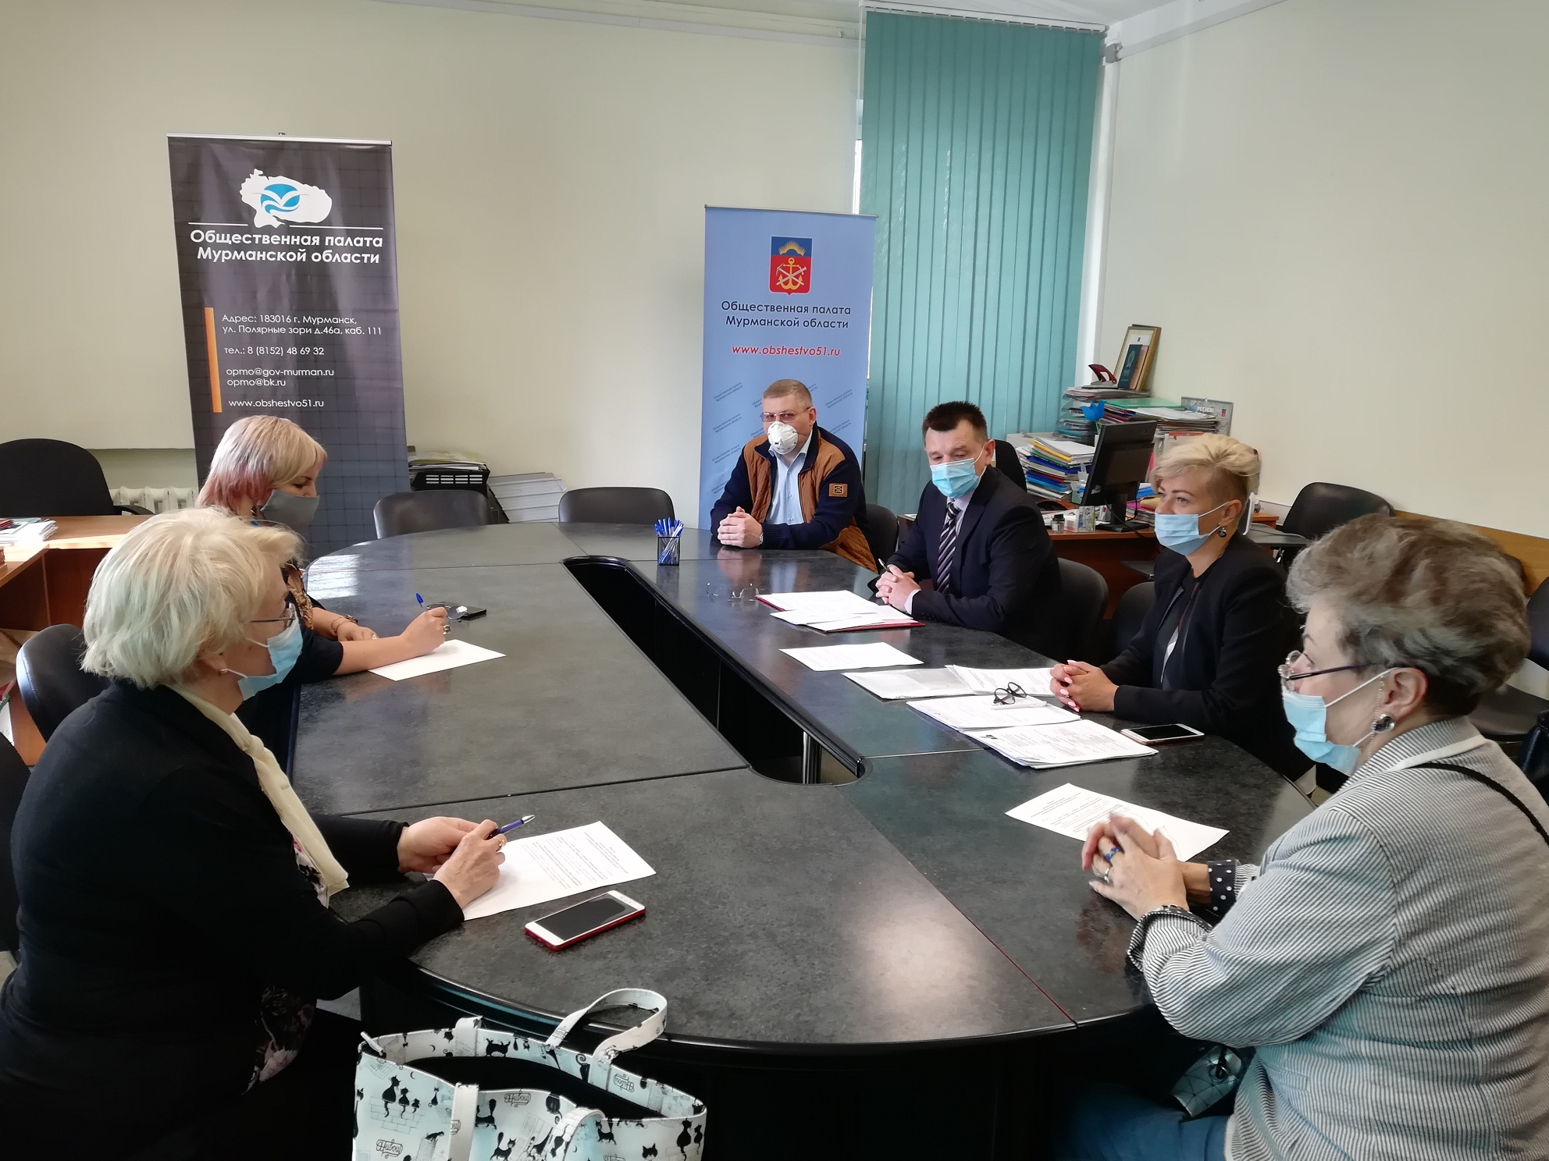
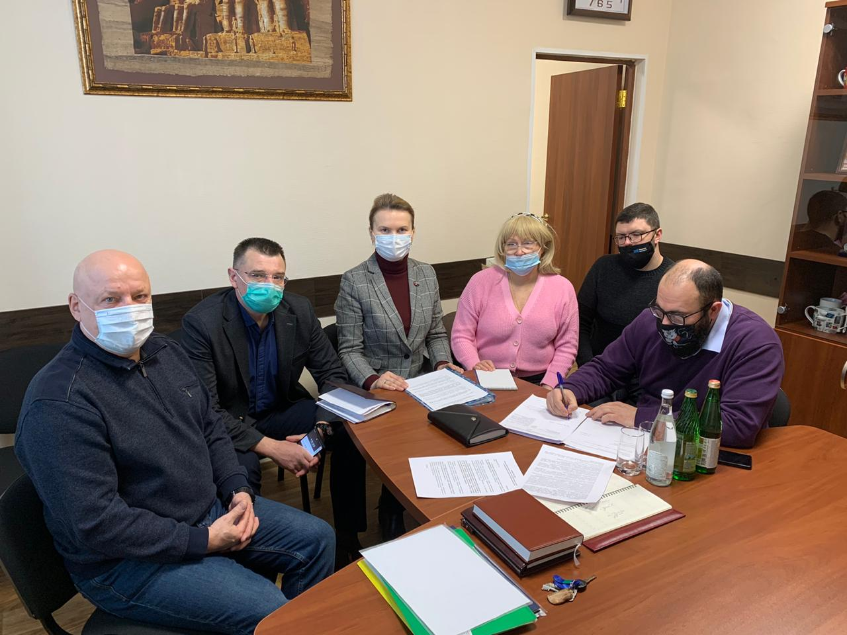
РАБОТА ОБЩЕСТВЕННОГО СОВЕТА
ОБЩЕСТВЕННЫЙ СОВЕТ ПРИ УПРАВЛЕНИИ
ПО РЕАЛИЗАЦИИ АНТИКОРРУПЦИОННОЙ ПОЛИТИКИ МУРМАНСКОЙ ОБЛАСТИ
Правовая база, состав Общественного совета и другая информация о работе Общественного совета размещена на сайте
Управления по реализации антикоррупционной политики Мурманской области
https://anticorrmo.gov-murman.ru/activities/anticorr_upr/public_council/
ПОЛОЖЕНИЕ ОБ ОБЩЕСТВЕННОМ СОВЕТЕ
ПРИ УПРАВЛЕНИИ УТВЕРЖДЕНО ПРИКАЗОМ
ОТ 03.06.2020 № 45-ОД
КОЛИЧЕСТВО ЧЛЕНОВ : 5 ЧЕЛОВЕК
РЕЗЕРВ КАНДИДАТОВ В ЧЛЕНЫ:
5 ЧЕЛОВЕК
5

Slide 6
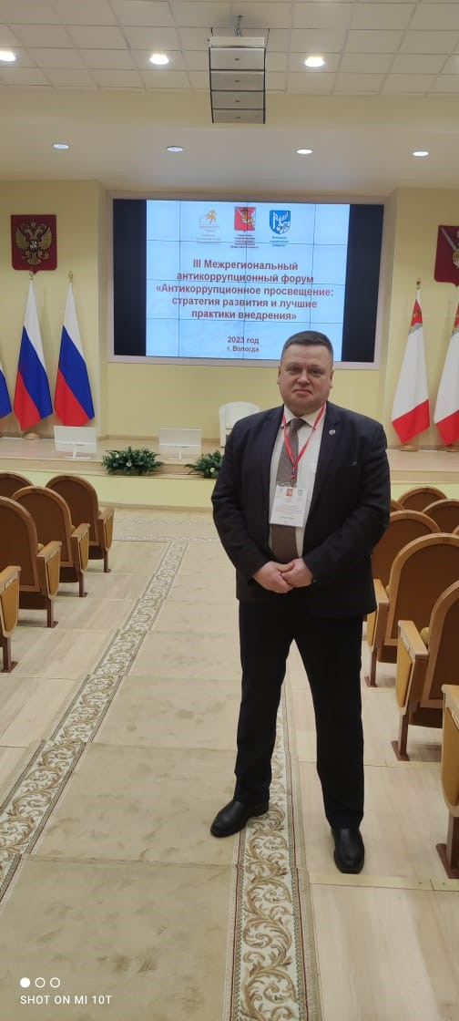
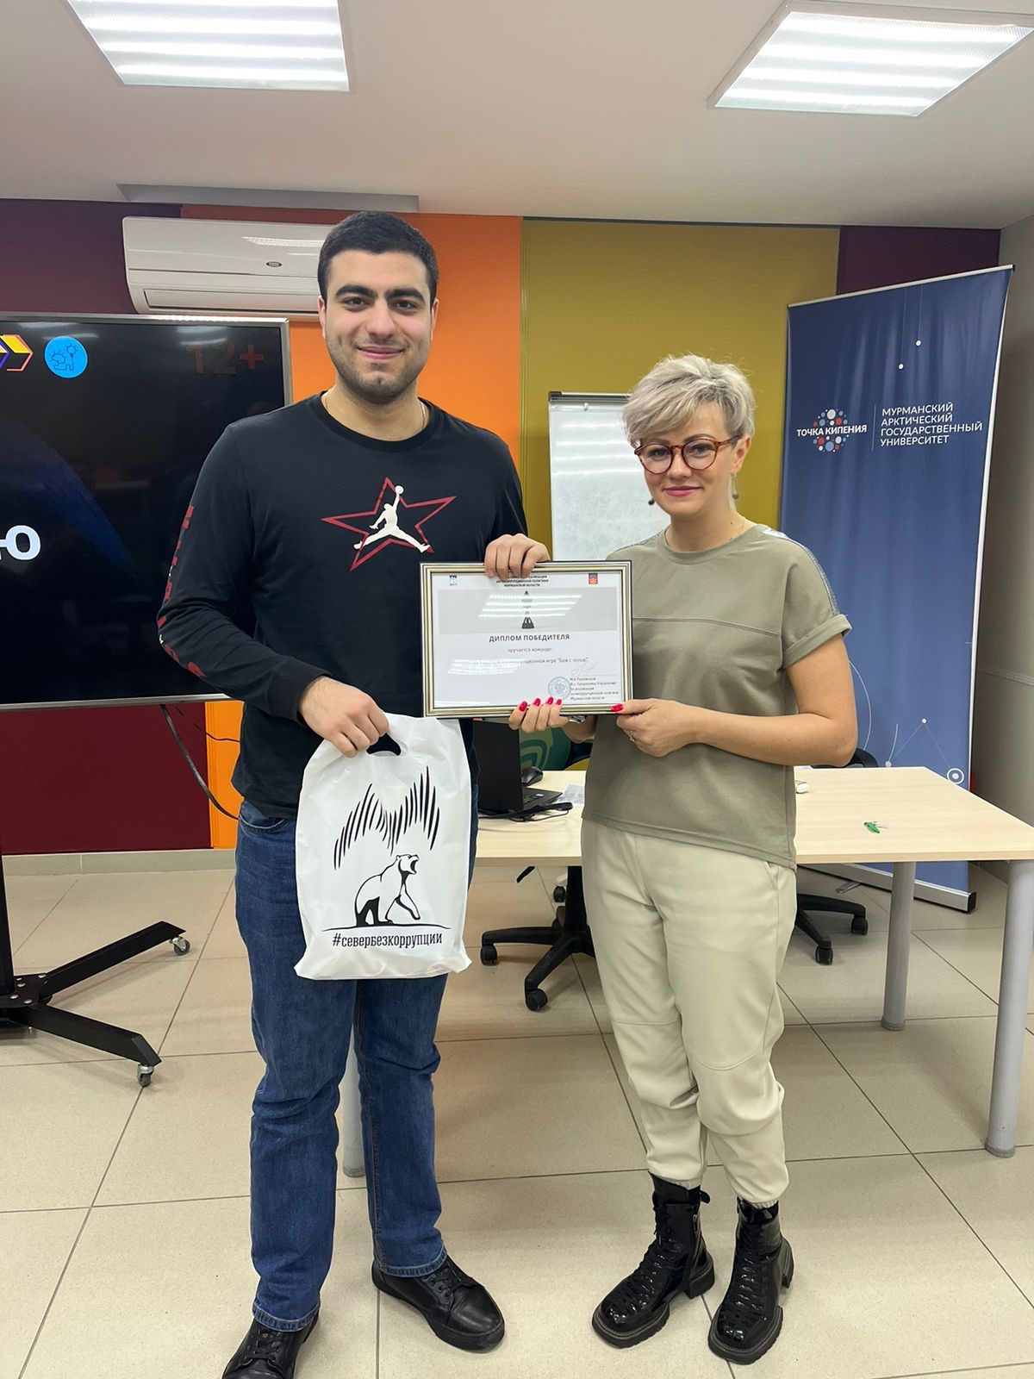
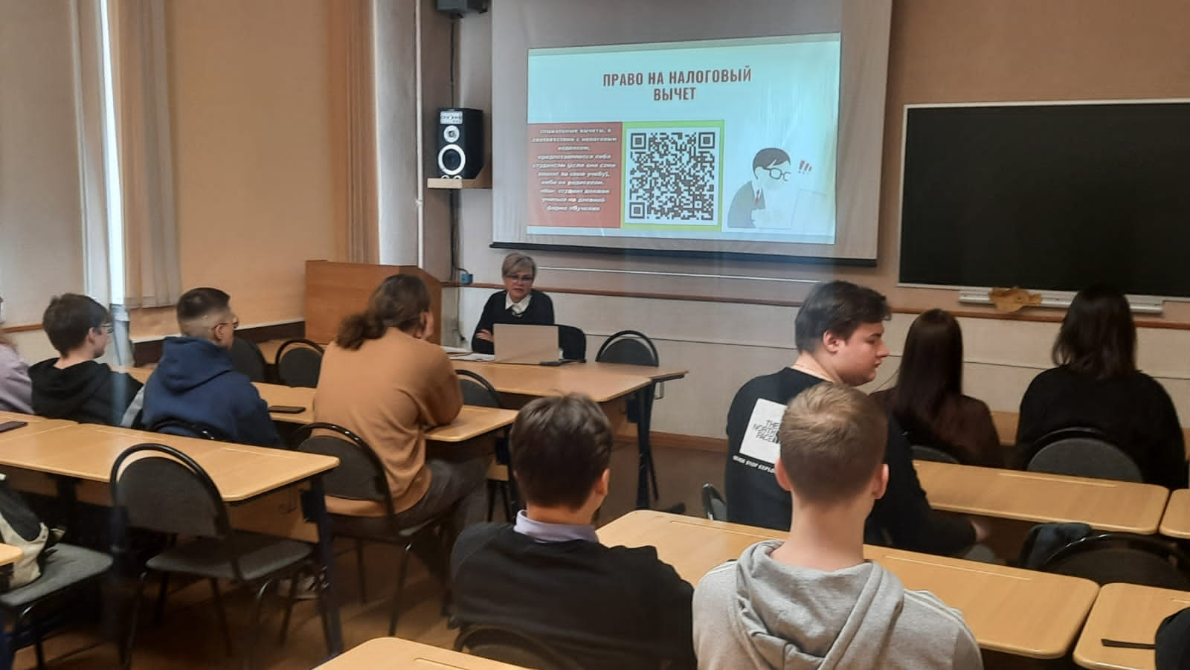
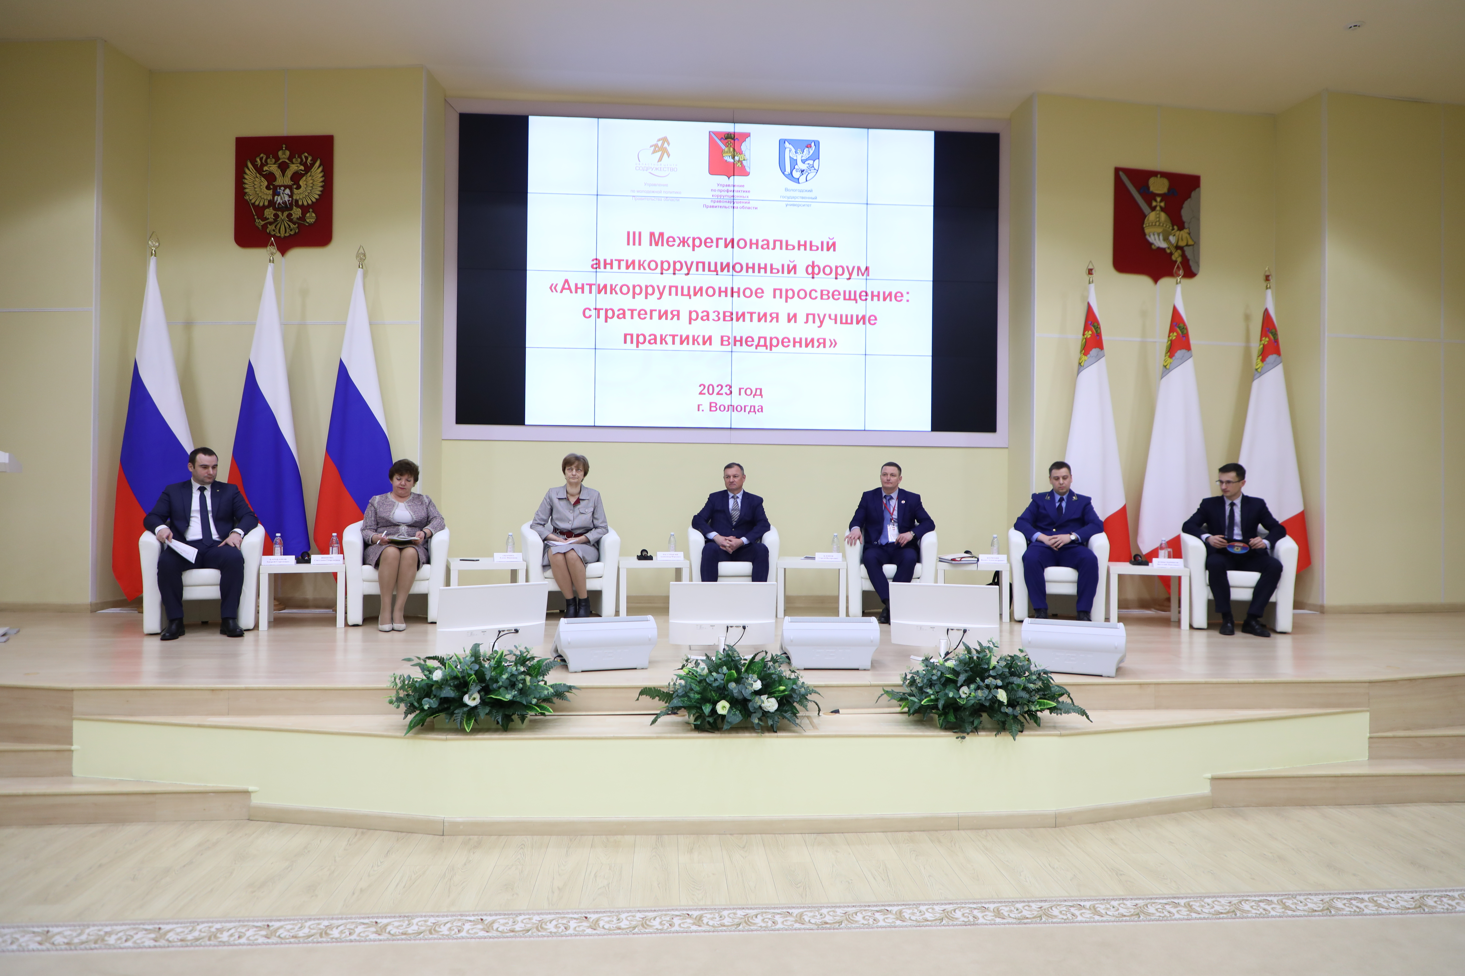

АНТИКОРРУПЦИОННАЯ ПРОПАГАНДА И ПРОСВЕЩЕНИЕ
8 февраля сотрудниками Управления проведена антикоррупционная игра «Бой с тенью» на базе Мурманского арктического госуниверситета со студентами юридическим факультета.
22 февраля, в преддверии Дня защитника Отечества, руководством Управления принято участие в награждении победителей и участников квеста "Сила права" среди силовых структур.
- 9 марта на базе МАГУ проведена интерактивная лекция
и антикоррупционная игра «Сила права», направленная на формирование антикоррупционного мировоззрения и повышение уровня правовой грамотности студентов.
- 22 - 23 марта руководство Управления приняло участие в III Межрегиональном антикоррупционном форуме «Антикоррупционное просвещение: стратегия развития и лучшие практики внедрения» в г. Вологда.

Slide 7
О КЛЮЧЕВЫХ РЕЗУЛЬТАТАХ УПРАВЛЕНИЯ
СДЕЛАНО В 1 КВАРТАЛЕ 2023 Г.
ПЛАНИРУЕТСЯ ВО 2 КВАРТАЛЕ 2023 Г.
- Подготовлен и утвержден ПЛАН РАБОТЫ КОМИССИИ по координации работы по противодействию коррупции на 2023 год
-Подготовка и проведение заседания КОМИССИИ по координации работы по противодействию коррупции
-Проведен МОНИТОРИНГ ЗАКОНОДАТЕЛЬСТВА
О ПРОТИВОДЕЙСТВИИ коррупции с целью его актуализации, Проведение и АНАЛИЗ СВЕДЕНИЙ О ДОХОДАХ, РАСХОДАХ, ОБ ИМУЩЕСТВЕ И ОБЯЗАТЕЛЬСТВАХ ИМУЩЕСТВЕННОГО ХАРАКТЕРА, ПРЕДСТАВЛЕННЫХ ГОСУДАРСТВЕННЫМИ СЛУЖАЩИМИ И ЛИЦАМИ, ЗАМЕЩАЮЩИМИ муниципальные должности Мурманской области с помощью ГИС «ПОСЕЙДОН»
-Проведение проверок достоверности и полноты СВЕДЕНИЙ О ДОХОДАХ, РАСХОДАХ, ОБ ИМУЩЕСТВЕ И ОБЯЗАТЕЛЬСТВАХ ИМУЩЕСТВЕННОГО ХАРАКТЕРА, ПРЕДСТАВЛЕННЫХ лицами, замещающими муниципальные должности Мурманской области
Цель- создание условий для обеспечения эффективного государственного и муниципального управления
-Проведен АНАЛИЗ СВЕДЕНИЙ О ДОХОДАХ, РАСХОДАХ, ОБ ИМУЩЕСТВЕ И ОБЯЗАТЕЛЬСТВАХ ИМУЩЕСТВЕННОГО ХАРАКТЕРА, ПРЕДСТАВЛЕННЫХ кандидатами на замещение должностей государственной гражданской службы Мурманской области
с помощью ГИС «ПОСЕЙДОН»
-Проведение АНАЛИЗа СВЕДЕНИЙ О ДОХОДАХ, РАСХОДАХ, ОБ ИМУЩЕСТВЕ И ОБЯЗАТЕЛЬСТВАХ ИМУЩЕСТВЕННОГО ХАРАКТЕРА, ПРЕДСТАВЛЕННЫХ руководителями учреждений Мурманской области с помощью ГИС «ПОСЕЙДОН»

Slide 8

Контактная информация:
Управление по реализации антикоррупционной политики Мурманской области
адрес: 183006, г. Мурманск, пр. Ленина, д. 75,
тел. 8(8152)486-203,
ОКПО 43272878, ОГРН 1205100000390,
ИНН/КПП 5190082583/519001001
anticorrmo.gov-murman.ru

